Slide 2
Hoe zit het met jou?
Eet jij veel suikerrijke producten? Let je erop? Drink je veel frisdrank? Doe je vaak extra suiker op je eten of in je drinken? Wie denkt dat hij/zij te veel suiker consumeert?
Waarom eten en drinken veel mensen zo graag zoete producten?
Wat zijn de nadelen van suiker?
Notes:
Klasgesprek om het thema te introduceren. Hier zijn nog geen juiste of foute antwoorden, eventueel wel een “Onthoud dat idee, hier komen we later op terug.”

Slide 3
Wat denk jij?
Koolhydraten zijn ongezond

Slide 4
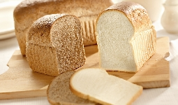
Wat denk jij?
Bruin brood is gezonder
dan wit brood.
Notes:
Volkorenbrood is gezonder dan wit brood omdat die koolhydraten minder bewerkt zijn en er dus meer goede stoffen en vezels overblijven. Bruin brood is echter niet altijd gezonder. Soms wordt wit brood gekleurd met mout om het een bruine kleur te geven.

Slide 5
Wat denk jij?
Suikers zijn een vorm van koolhydraten.

Slide 6
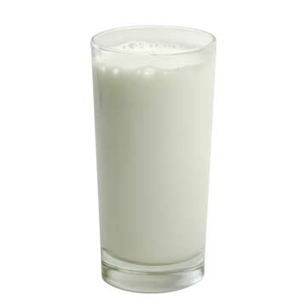
Wat denk jij?
In koemelk zit van nature suiker.

Slide 7
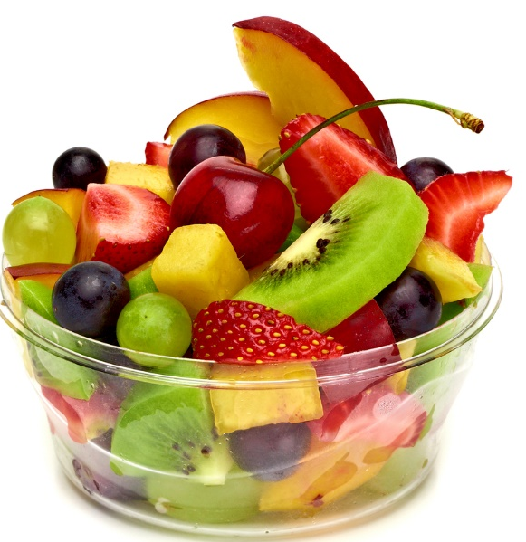
Wat denk jij?
De suiker in fruit is gezonder dan andere suiker.
Notes:
De suiker op zich is niet gezonder, maar de ‘verpakking’ – het fruit – wel. Je kan beter suiker binnenkrijgen door fruit te eten, dan door een koekje te eten, maar dat ligt aan de vitaminen en mineralen die in fruit zitten. Daarom willen we het gebruik van fruitsappen en fruitconcentraten ook beperken: het fruit is zo hard bewerkt dat er weinig meer dan de fruitsuikers overblijft en die zijn op zich niet zo gezond.

Slide 8
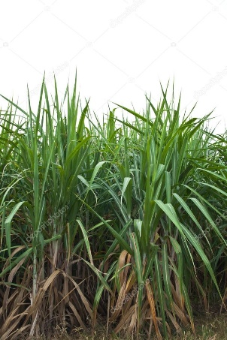
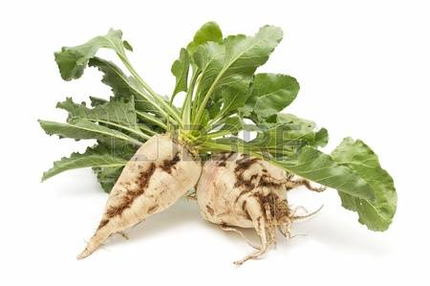
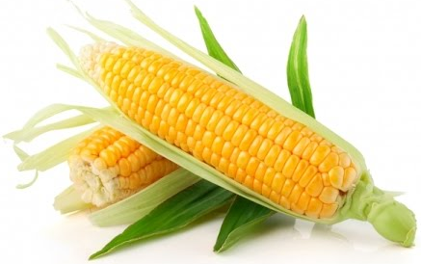
Wat denk jij?
In Europa halen we onze suiker vooral uit suikerbiet en suikerriet, in de VS vooral uit maïs.

Slide 9
Wat denk jij?
Alternatieve suikers zijn beter dan gewone suiker.

Slide 10
Wat denk jij?
Kunstmatige zoetstoffen (bv. zoetjes)
zijn ongezond.

Slide 11
Wat denk jij?
Suiker is verslavend.

Slide 12
Wat denk jij?
Van suiker eten krijg je diabetes.

Slide 13
Wat denk jij?
In magere producten (minder vet) zit meer suiker.

Slide 14
Wat denk jij?
Trage suikers zijn beter dan snelle suikers.

Slide 15
Wat denk jij?
Ik lees de voedingswaardetabel / ingrediëntenlijst weleens voor ik iets koop/eet.

Slide 16
Wat denk jij?
Suiker is gemakkelijk te herkennen in de ingrediëntenlijst.
Notes:
Maak eventueel een derde positie voor leerlingen die geen idee hebben omdat ze de ingrediëntenlijst nooit bekijken.

Slide 17
Wat denk jij?
Als voedingsmiddelen echt ongezond waren, zouden ze niet verkocht worden.
Notes:
Denk maar even aan sigaretten en je hebt je antwoord. Specifieker voor eten mag je er inderdaad niet meteen ziek van worden, maar bij veel producten zijn de gevolgen van een gebruik op lange termijn niet aangetoond. Ook hangt veel van het gebruik af: ze kunnen een koek of snoep niet verbieden omdat je het wel eens mag eten, maar een te veelvuldig gebruik is wel degelijk ongezond.

Slide 18
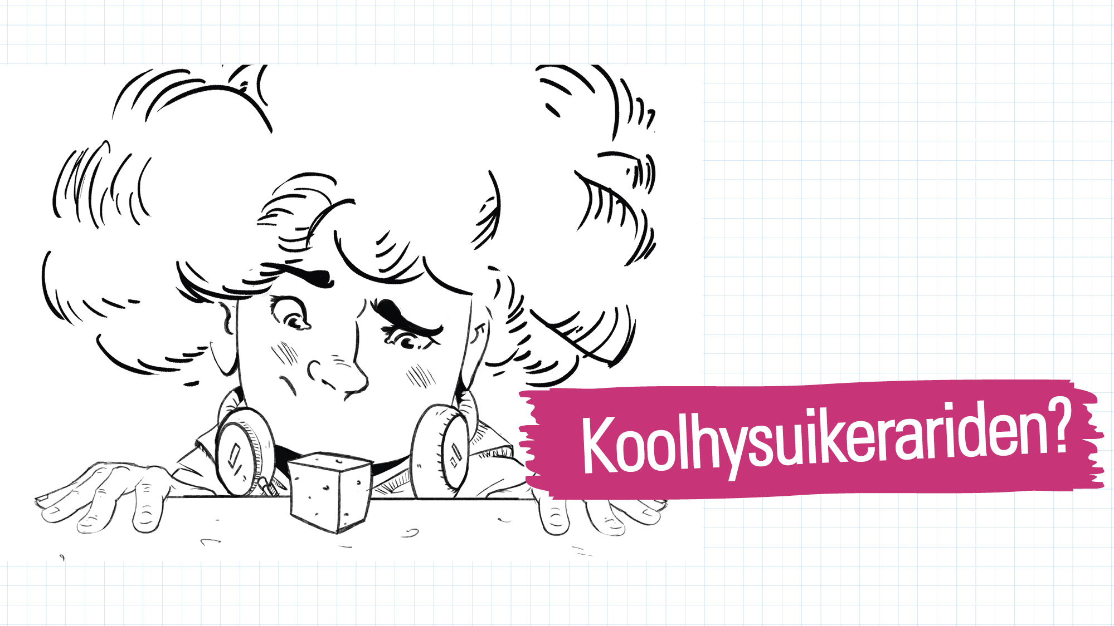

Slide 19
Koolhysuikerariden?
Voedingsmiddel
Macronutriënten
Micronutriënten
Koolhydraten
Vetten
Eiwitten
Meervoudige koolhydraten
Enkelvoudige koolhydraten
Suikers

Slide 20
Koolhysuikerariden?
Enkelvoudige vs. meervoudige koolhydraten
Enkelvoudige vs. meervoudige koolhydraten
Fructose, lactose, sucrose/sacharose, glucose
Zoete smaak (behalve lactose)
Suikers -> glucose -> brandstof

Slide 21
Enkelvoudige vs. meervoudige koolhydraten
zetmeel, koolhydraten …
niet zoet
in aardappelen, peulvruchten, groenten, graanproducten …
berteerbaar (zetmeel) en niet-verteerbaar (vezels)

Slide 22
Suikers = enkelvoudige koolhydraten
Suiker = toegevoegde suiker

Slide 23
Glycemische index
X Snelle / trage suikers
V Voedingsmiddel / verpakking

Slide 24
3 soorten suikers (of enkelvoudige koolhydraten):
Vrije suikers (toegevoegd, of aanwezig in honing etc.)
Intrinsieke suikers (aanwezig in fruit en groente)
Melksuikers (aanwezig in melk)

Slide 25
2 soorten meervoudige koolhydraten:
Onbewerkte of minimaal bewerkte zetmeelbronnen
Sterk bewerkte of geraffineerde zetmeelbronnen
Volkorenbrood? Volkorenbrood!

Slide 27
Vitaminerover
Overgewicht
Diabetes type 2
Risico’s
Hyperactiviteit
Hart- en vaatziekten
Tandbederf
Verslaving?

Slide 28
Vitaminerover
Overgewicht
Diabetes type 2
Risico’s
Hyperactiviteit
Hart- en vaatziekten
Tandbederf
Verslaving?

Slide 30
Ketchup
Fruityoghurt
Appel
‘Duidelijke’ vs. ‘verborgen’ suikers
Wit brood
Muesli
Kippenbouillon
Fruitsap

Slide 31
De suikerbril
Alternatieven:
geraffineerde vs. minder geraffineerde suiker
kunstmatige zoetstoffen
glycemische index
zin in zoet
voedingsmiddel!

Slide 32
De suikerbril
Twee gewoontes:
1. Gezond verstand gebruiken
(niet laten (ver)leiden door verpakkingen, zin in zoet … en het de verleidingen niet te gemakkelijk maken)
2. Verpakkingen lezen
(door de commerciële trucs kijken; voedingswaardetabel en ingrediëntenlijst lezen)

Slide 33
De suikerbril
Voedingswaardetabel:
Voedingswaarde | Per 100 g (of ml)
Energie | 387 kJ/92 kcal
Vet | 2.9 g
Waarvan verzadigde vetzuren | 1.9 g
Koolhydraten | 12.9 g
Waarvan suikers | 12.7 g
Eiwitten | 3.4 g
Zout | 0.14 g
Voedingswaarde | Per 100 g (of ml)
Energie | 387 kJ/92 kcal
Vet | 2.9 g
Waarvan verzadigde vetzuren | 1.9 g
Koolhydraten | 12.9 g
Waarvan suikers | 12.7 g
Eiwitten | 3.4 g
Zout | 0.14 g

Slide 34
De suikerbril
Ingrediëntenlijst:
Ingrediënten: volle yoghurt (= bron van melksuikers), suiker (= toegevoegde suikers), perzik (= bron van fruitsuikers), verdikkingsmiddelen, fructosesiroop (= toegevoegde suikers), kleurstof, aroma’s, zuurteregelaars.
Ingrediënten: volle yoghurt (= bron van melksuikers), suiker (= toegevoegde suikers), perzik (= bron van fruitsuikers), verdikkingsmiddelen, fructosesiroop (= toegevoegde suikers), kleurstof, aroma’s, zuurteregelaars.
Ingrediënten: volle yoghurt (= bron van melksuikers), suiker (= toegevoegde suikers), perzik (= bron van fruitsuikers), verdikkingsmiddelen, fructosesiroop (= toegevoegde suikers), kleurstof, aroma’s, zuurteregelaars.
Van nature aanwezige suikers
Toegevoegde suikers

Slide 35
De suikerbril
Frisdranktaks? Gezondheidstaks?

Slide 36
Conclusie
Kijk niet naar de suiker, maar naar het product waar de suiker in zit.
Vermijd vrije suikers zoveel mogelijk.
Lees verpakkingen – weet wat je eet!
Verminder je zin in zoet en gezond eten wordt gemakkelijker.

Slide 37
Nu is het aan jou!

